Slide 1

Медиа және ақпараттық сауаттылықтың жаһандық апталығы 2020

Slide 2
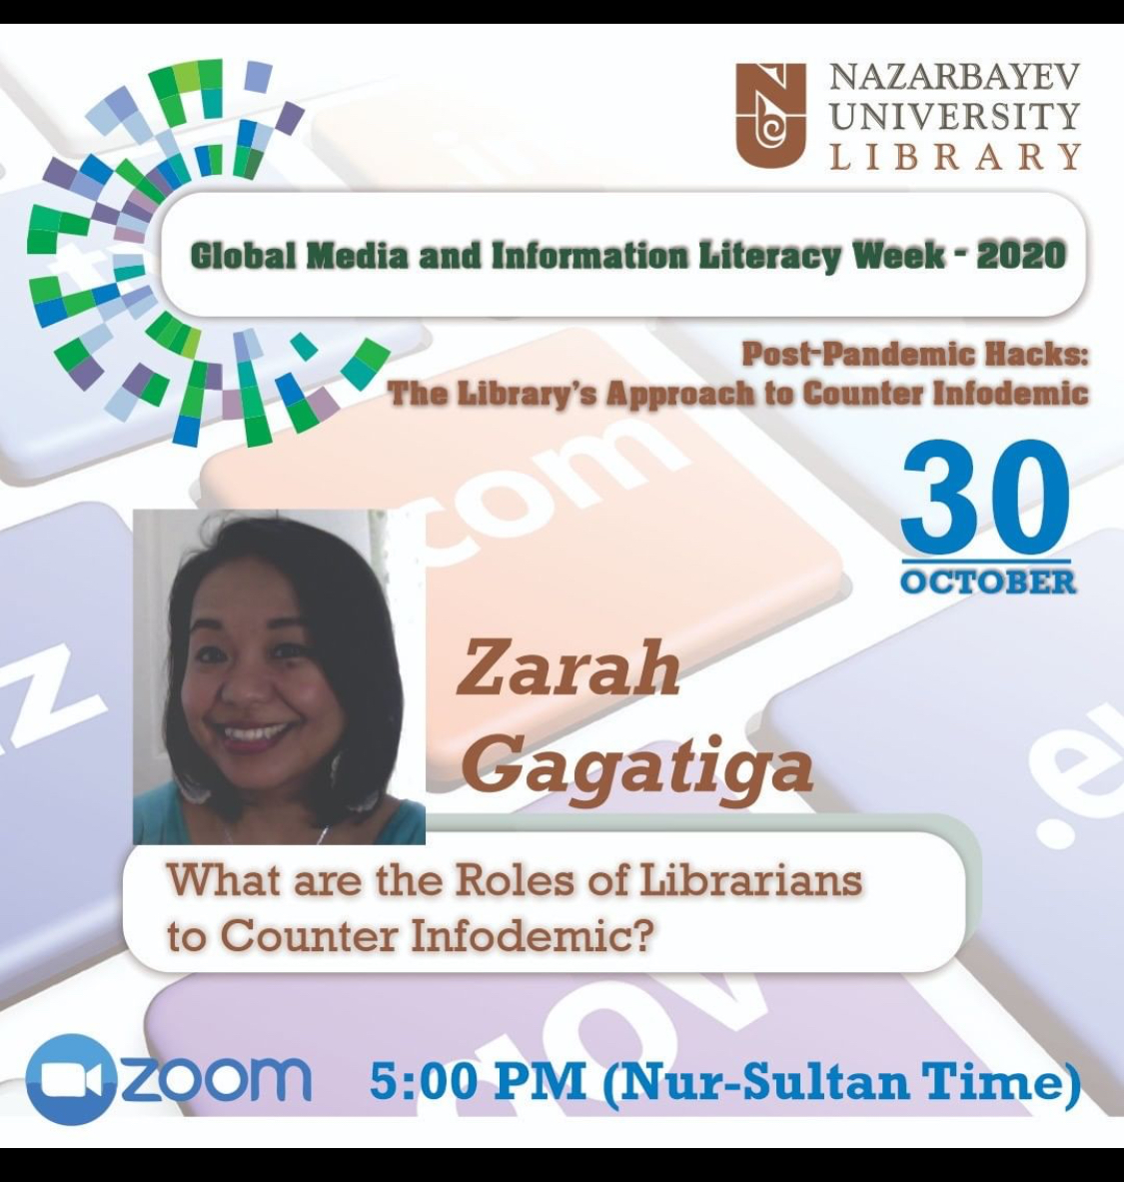
Тезистер
Кітапханалар мен апаттар
Кітапханалар өмірді өзгерткенде
COVID-19 кезіндегі кітапханалар мен кітапханашылар
Қосалқы кітапхана ісі
Кітапханашылардың рөлі
Ортақ пайдалану ресурстары

Slide 3

Бүрсігүні
Эммерих және Нахманов, 2004 жыл
Климаттың өзгеруі
Жас ұрпақтың, жастар арасындағы көшбасшылар мен ғалымдардың климаттың өзгеруі және жаһандық жылыну туралы түсінігі.
Саясаткерлер - бұл саясаткерлер.
Қоғамдастық Нью-Йорктегі көпшілік кітапхананы паналайды.

Slide 4

Кітапханалар өмірді өзгертеді

Slide 5
COVID-19 кезіндегі кітапханалар мен кітапханашылар
Кітапхана
Қоғамдастық орталығы
Ақпараттық орталық
Қауіпсіз кеңістік
IP, босқындар, маргиналдар, ЛГБТК+i
Дәстүрлерді сақтаушылар
Мәдени ұйым
(құрылу процесі)
Қосалқы кітапхана ісі
* Қоғамдық қызметтер мен бағдарламаларды кітапханаға және керісінше ауыстыру және біріктіру
* Коллекциялар мен анықтамалық қызметтерді әзірлеуде тоқтап қалмаңыз.
Информационный Центр

Slide 6
COVID-19 кезіндегі кітапханалар мен кітапханашылар
Оқу жетекшісі
Қоғамдастық әзірлеушісі және мәдени қызметкер
Жоба үйлестірушісі немесе бағдарлама жетекшісі
Қосалқы кітапхана ісі
Кітапханалық ресурстарды да, персоналды да курстарды басқару жүйесіне тереңірек интеграциялау студенттердің ақпараттық сауаттылық дағдыларын игеруін қамтамасыз ету үшін қажет.
Кокс, 2020 жыл

Slide 7
Идеялар! Идеялар! Идеялар!
Оқу жетекшісі ретінде
MIL ресурс пакеттерін, оқу пакеттерін және оқу модульдерін құру
Жаңа медиа және технологиялар аясында педагогиканы талқылауға арналған ашық қауіпсіз кеңістіктер
Қоғамдастық әзірлеушісі және мәдени қызметкер
Жергілікті және ұлттық мекемелермен, мәдени мекемелермен, анықтамалық бюролармен және консультанттармен әріптестік қарым-қатынас орнатыңыз
Қауымдастықтар мен мәдениеттерге бейберекетсіздікті жасауға және түсінуге мүмкіндікті қамтамасыз ету
Жоба үйлестірушісі немесе бағдарлама жетекшісі
Инклюзивті және әртүрлі ресурстарды дамыту
Әлеуметтік-эмоциялық оқытуға бағытталған бағдарламалар мен қызметтерді әзірлеу

Slide 8
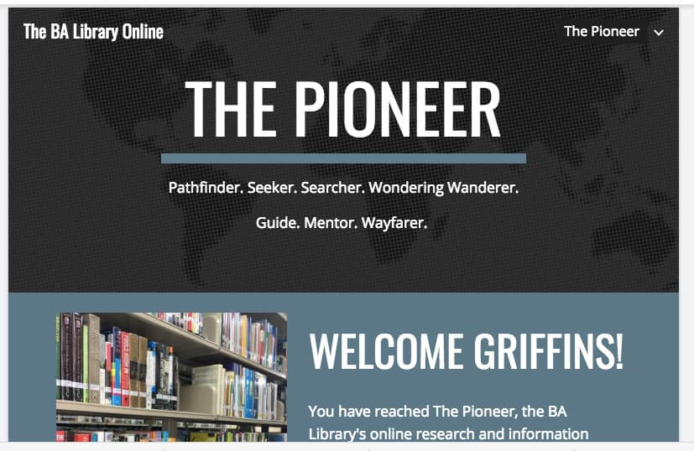
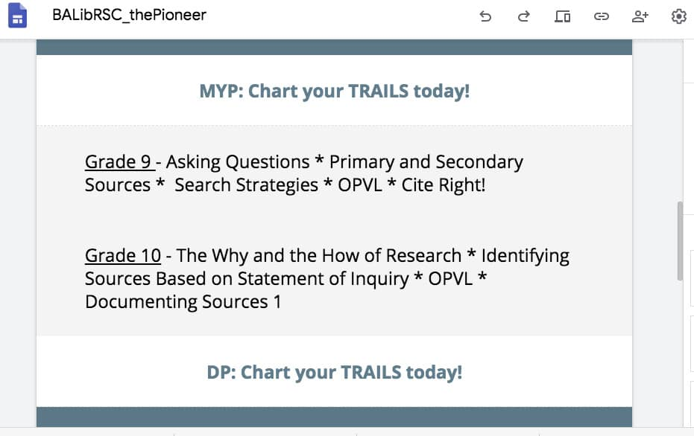
MIL модулі және зерттеу орталығы

Slide 9
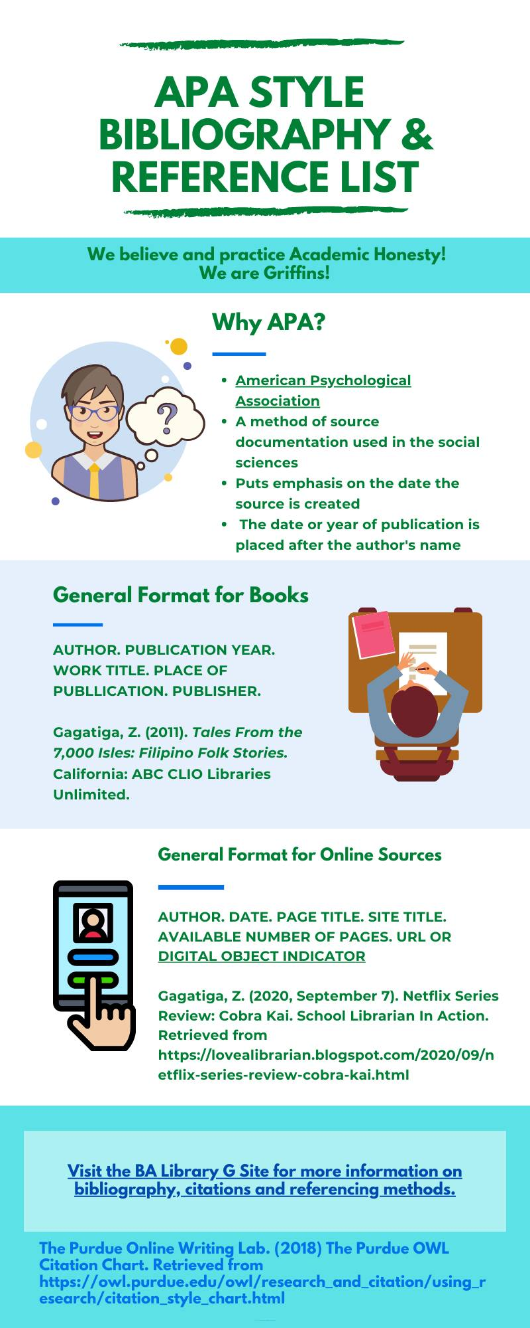
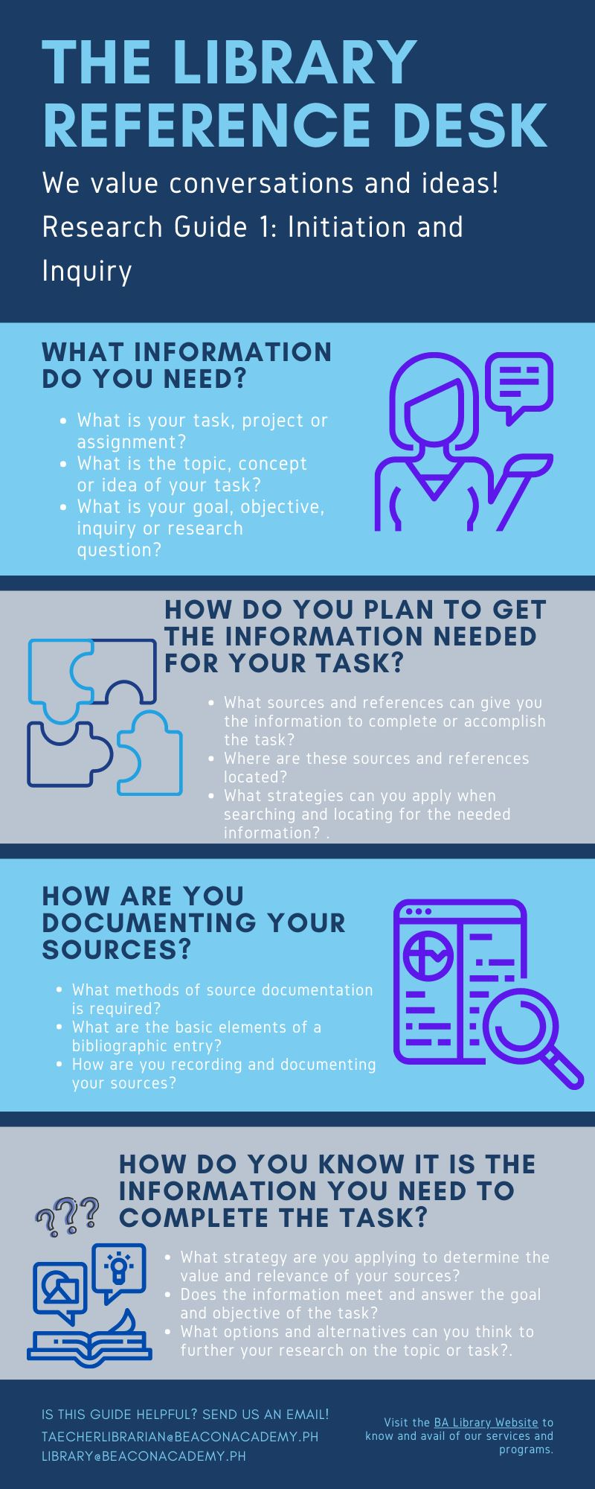

Slide 10
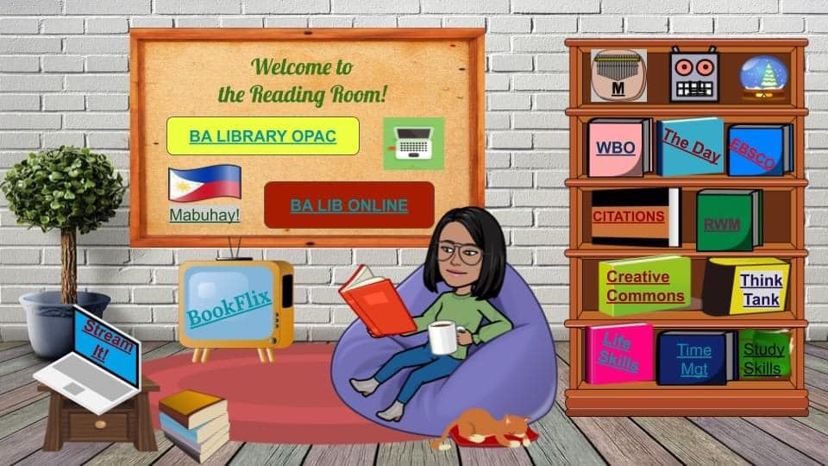
Онлайн немесе виртуалды оқу залы

Slide 11
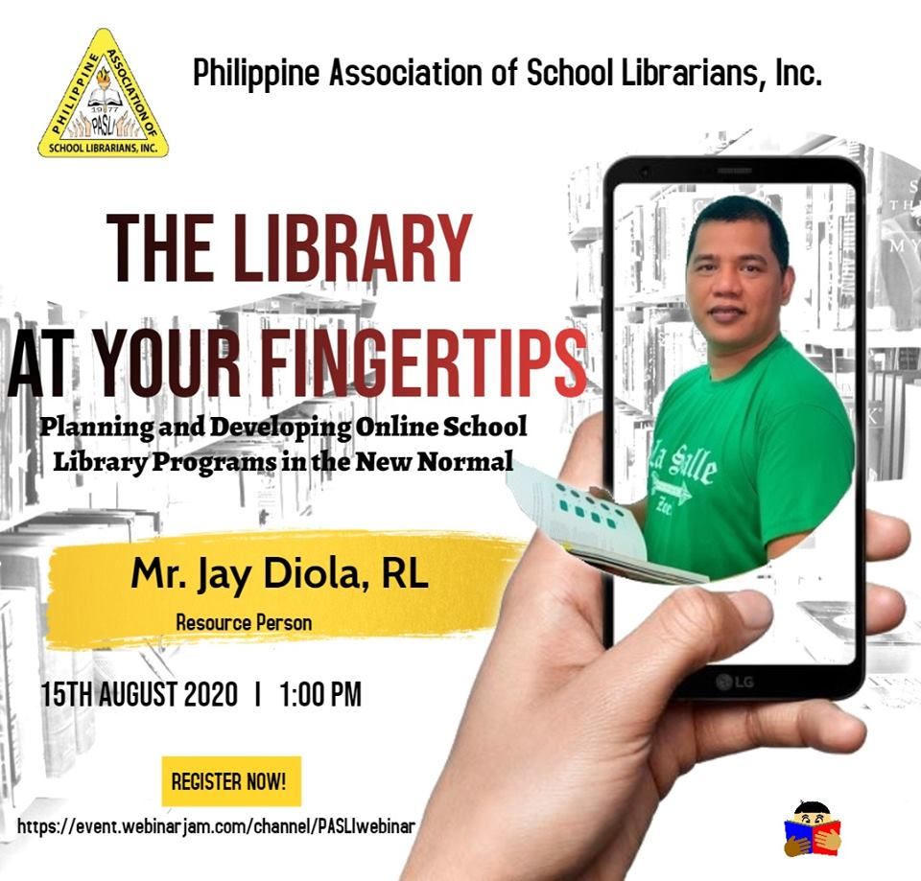

Пасли және Филиппиндік мұрагерлік кітапханасы

Slide 12
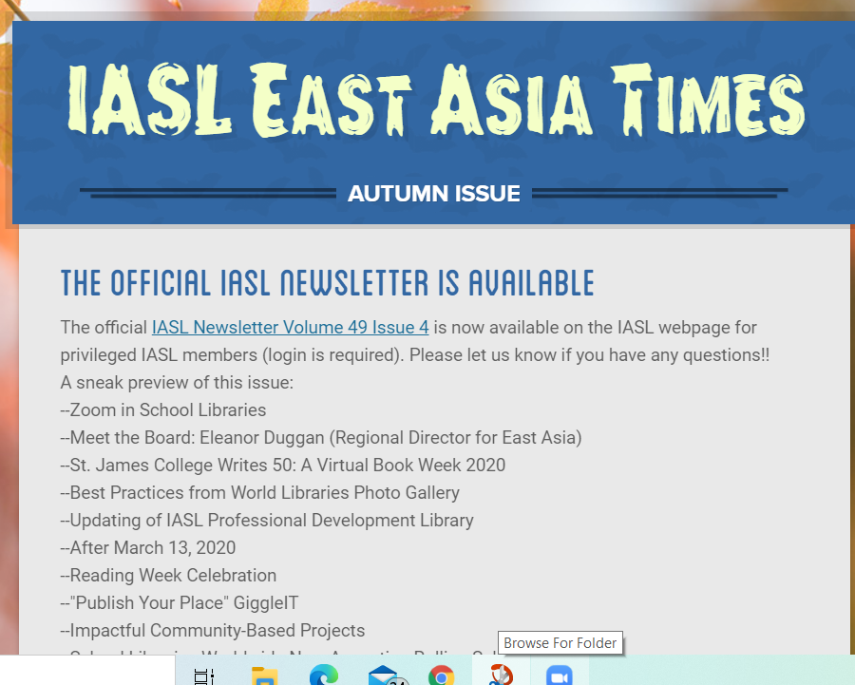
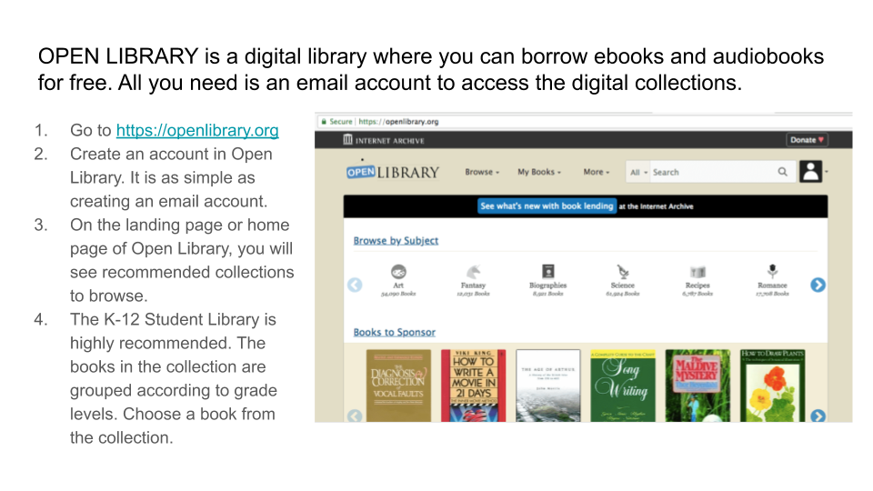
IASL және ашық кітапхана

Slide 13
Ортақ пайдалану ресурстары
Wakelet: Онлайн-Контентке жетекшілік ету
Пандемиядан кейінгі бұзып кіру: жалған ақпарат пен инфодемияға қарсы күрес
Мектеп кітапханалары жаңа нормада маңызды рөл атқарады
Барлық COVID-19
YouTube-тегі менің арналарым
Авторлық чат және кітапты талқылау
Балалар әдебиеті
Мектеп кітапханашысының демалыс бөлмесі: блог және видеоблог

